Slide 1

DOM, часть 1
или
Браузер, Окно, Документ
www.courses.dp.ua

Slide 2
Инфраструктура браузера

Slide 3
Объект Window
Браузер добавляет в JavaScript всего один объект – window. Но этот объект содержит все необходимые инструменты для манипуляции HTML-документом.
3

Slide 4
Объект Window
Объект window можно использовать неявно, т.е. опускать его имя при написании кода. А все переменные которые создаются в коде – автоматически становиться свойствами и методами window.
Свойства и методы window
.setInterval();
.setTimeOut();
.alert();
.prompt();
.confirm();
…
4

Slide 5
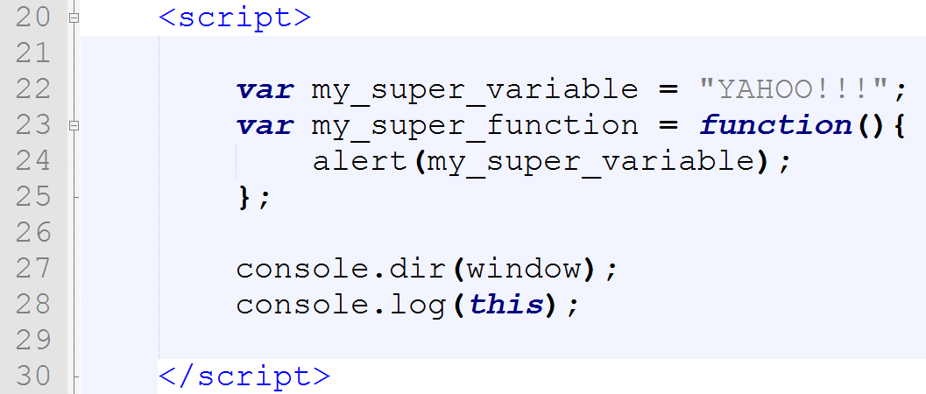

Объект Window
Все переменные которые создаются в коде – автоматически становиться свойствами и методами window. Объект window является глобальным для всего кода.
5

Slide 6
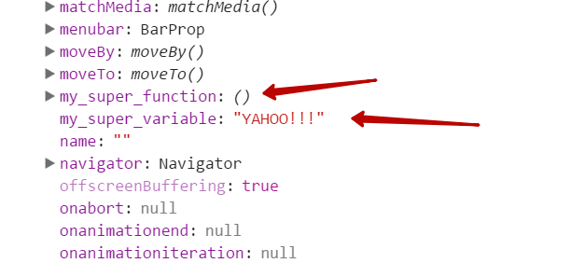
Объект Window
Все переменные которые создаются в коде – автоматически становиться свойствами и методами window. Объект window является глобальным для всего кода.
Поэтому вопрос засорения глобальной области имён – актуален!
6

Slide 7
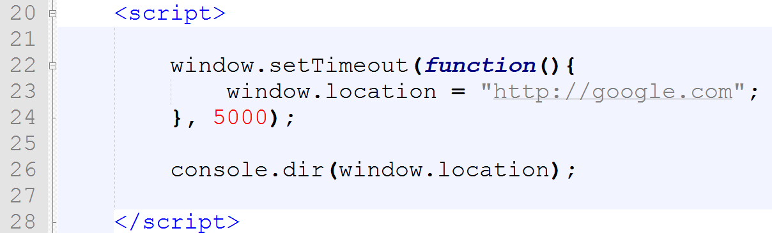
Объект Window
Свойство: window.location
window.location – свойство определяющее какую страницу содержит окно браузера.
7

Slide 8
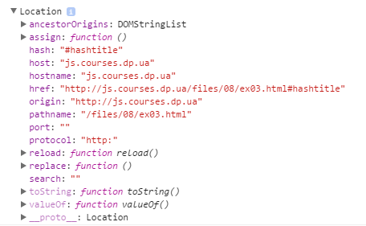
Объект Window
Свойство: window.location
window.location – содержит подробную информацию о URL
8

Slide 9
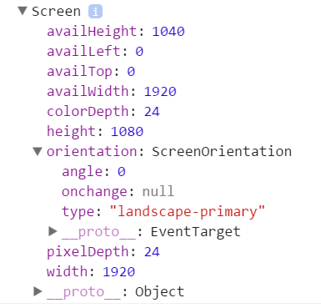
Объект Window
Свойство: window.screen
window.screen – информация об экране, размерах, ориентации и т.д.
9

Slide 10
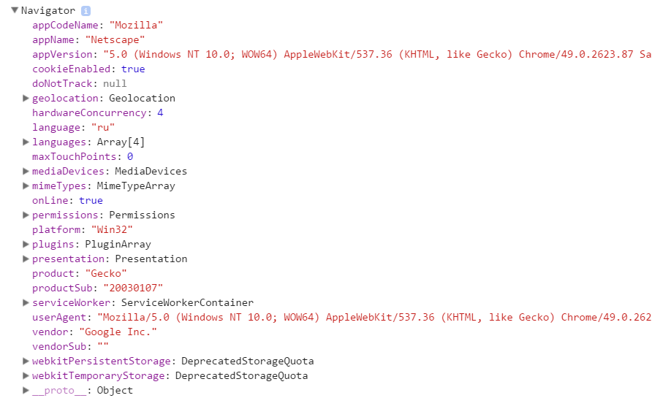
Объект Window
Свойство: window.navigator
window.navigator – информация о браузере.
10

Slide 11
window.document Хранилище HTML-документа

Slide 12
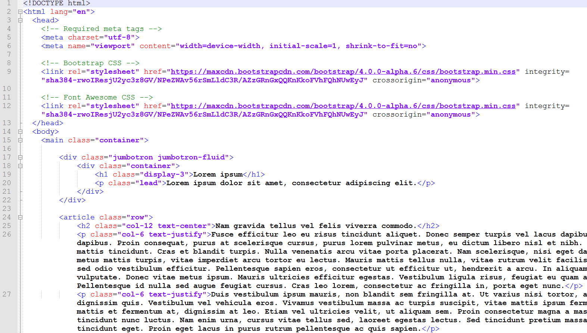
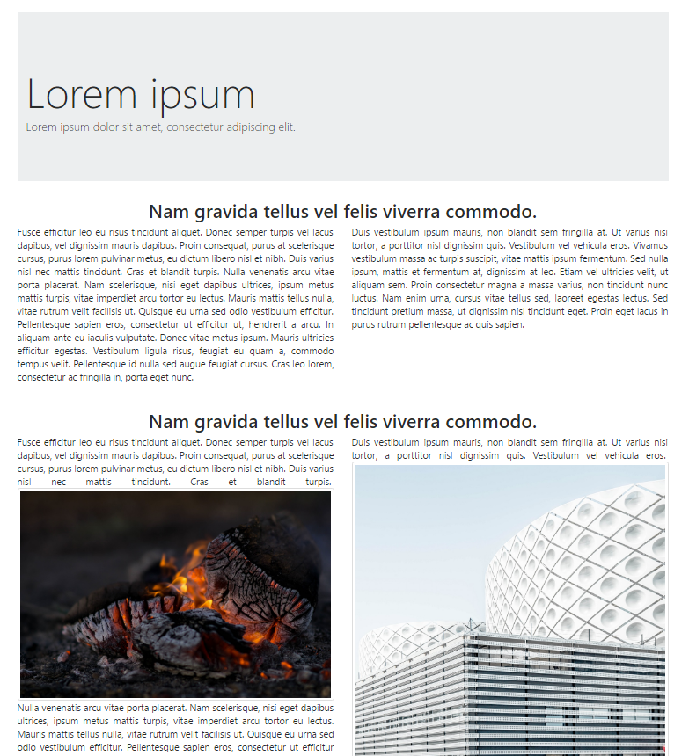
Скопируйте заготовку по адресу:
http://files.courses.dp.ua/js/08/ex01.html
12

Slide 13
Структура HTML-документа
состоит из:
<tag attr="value”>Text data</tag>
Теги как контейнер для информации
+атрибуты
Текстовые данные (содержимое, контент)
13

Slide 14
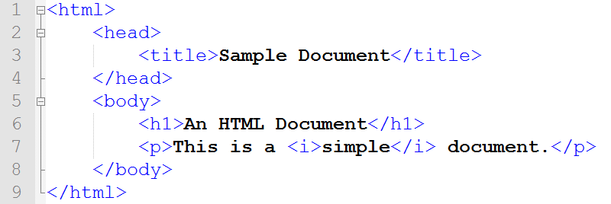
Структура HTML-документа
Древовидная структура HTML-документа
14

Slide 15
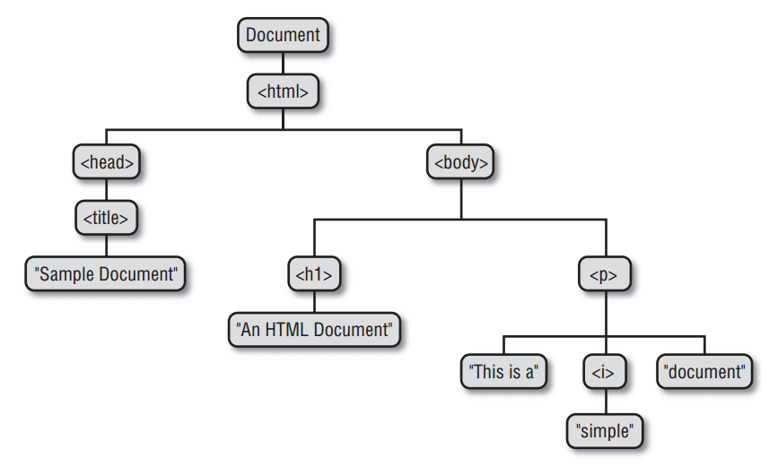
Древовидная структура HTML-документа
В JavaScript каждый тег дерева представлен объектом (часто используется термин: узел, node). У каждого элемента есть один родительский элемент, и множество дочерних элементов (от 0 до ∞).
15

Slide 16
Свойства элементов HTML-документа
Свойство .parentNode – ссылка на родительский элемент.
Свойство .childNodes – псевдомассив содержащий ссылки на дочерние элементы.
16

Slide 17
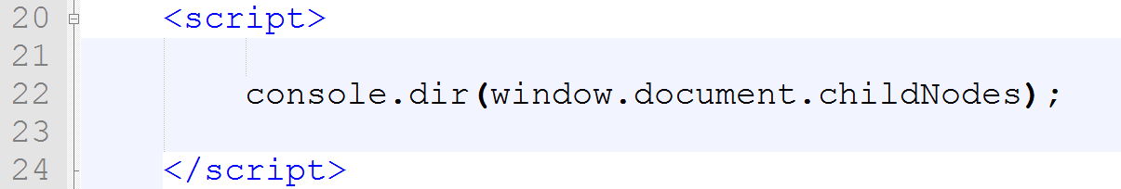
window.document – корень дерева документа
window.document.childNodes – массив с тегами верхнего уровня (т.е. html и doctype).
17

Slide 18
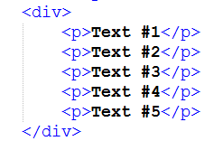
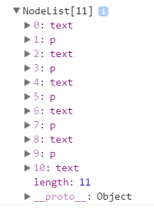
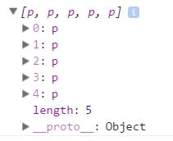
Свойство .children – тоже что и .childNodes но без «текстового мусора»
.childNodes
.children
18

Slide 19
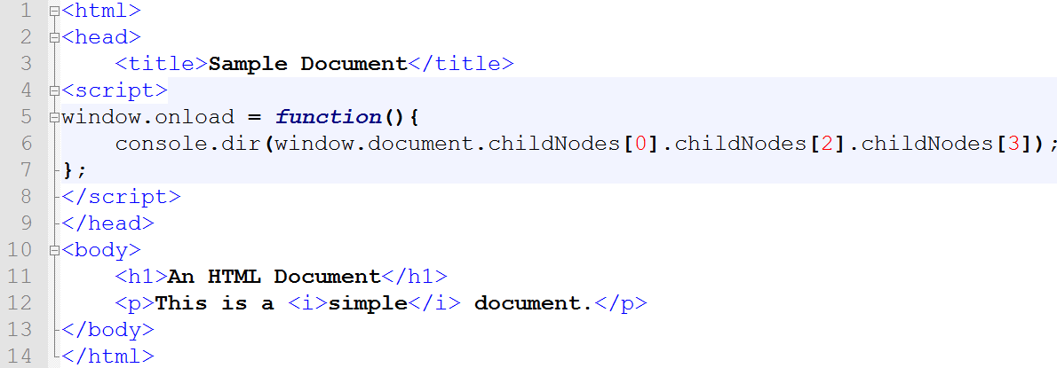
Элемент, его предки и потомки
DOCUMENT >> HTML >> BODY >> P
Подобный вариант доступа к тегам хоть и работает, но крайне неудобный.
19

Slide 20
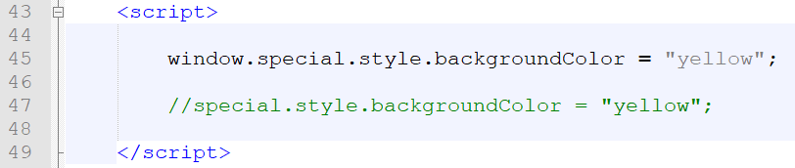
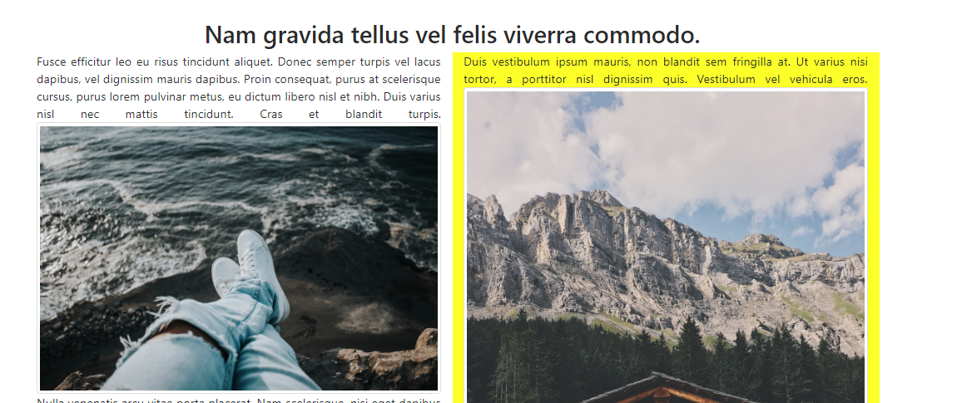
Теги у которых есть атрибут id доступны сразу из объекта window
Но только если id состоит из допустимых в JavaScript символов.
20

Slide 21
А когда выполняется
код в теге <script> ?

Slide 22
JavaScript в HTML
<script></script>
Тег скрипт может быть размещен в любом месте HTML-документа, с помощью него можно либо непосредственно писать JS код, либо подключать внешний файл с кодом. Однако….
22

Slide 23
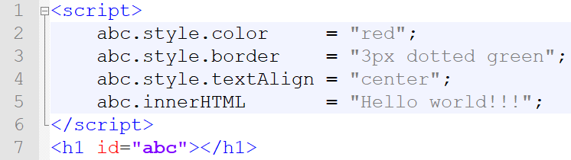
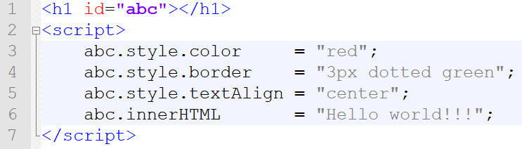
JavaScript в HTML
☹
☺
Код из тега script выполняется в тот момент когда браузер дойдёт до тега, если к этому моменту браузер еще не успел обработать разметку, то нашему коду не с чем будет работать.
23

Slide 24
JavaScript в HTML
Разрешить это неудобство (с выполнением кода сразу, а не когда страница полностью загрузится) можно разными способами, например:
Разместить весь код в конце документа;
Разместить весь код во внешнем файле и подключить его с атрибутом defer;
Использовать события onLoad или onDOMContentLoaded (эти варианты мы рассмотрим детальнее когда будет говорить о событиях).
<script defer src="scripts/async.js"></script>
Атрибут defer откладывает выполнение скрипта до тех пор, пока вся страница не будет загружена полностью. Работает только для внешних (подключаемых) файлов.
24

Slide 25
Node/Узел/Тег
Каждый тег представлен объектом
Воздействие на свойства и методы которого позволяют управлять внешним видом тега на странице.
25

Slide 26
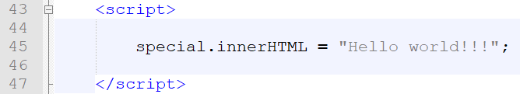
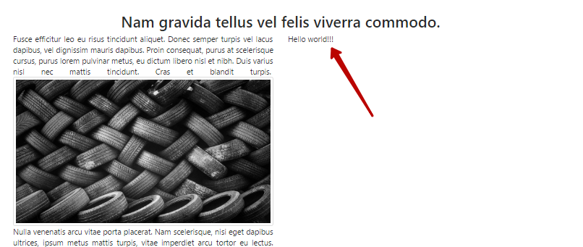
Свойство .innerHTML хранит содержимое тега
Свойство .innerHTML – можно не только считывать но и устанавливать. Изменение свойства .innerHTML – автоматически влечёт перерисовку документа.
26

Slide 27
Не менее полезные свойства объектов-тегов!
.parentNode – свойство, которое содержит ссылку на родительский элемент (тег).
.className – свойство содержит полный список всех классов которые присвоены тегу (одной строкой).
.classList – свойство содержит список всех классов которые присвоены тегу (в виде массива).
.classList.add(‘cat’) – метод добавляет класс к тегу (если есть другие классы то они остаются).
.classList.remove(‘cat’) – метод удаляет класс у тегу (если есть другие классы то они не затрагиваются).
.classList.toggle(‘cat’) – метод удаляет класс у тегу, если он есть, или добавляет класс, если его нет.
.classList.contains(‘cat’) – метод проверяет наличие у тега заданного класса (возвращает true/false).
.style – свойство определяющее объект со всеми поддерживаемыми браузером стилевые свойства (CSS).
27

Slide 28
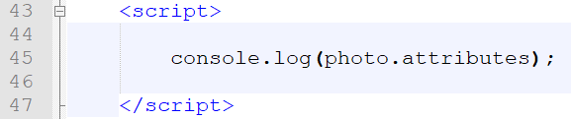
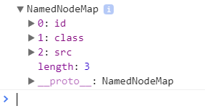
Атрибуты тоже входят в дерево
Свойство .attributes содержит перечень атрибутов элементов
28

Slide 29
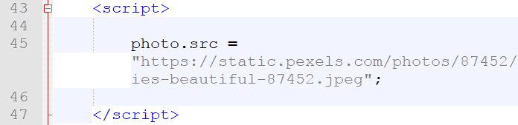
Свойства элементов можно менять, динамически
У каждого элемента есть множество свойств (атрибутов), которые можно изменять, и это сразу же отразиться на документе. Большая часть атрибутов доступно по их названиям, но есть и методы.
.setAttribute(“src", “image.jpg");
.getAttribute(“src");
. hasAttribute(name);
29

Slide 30
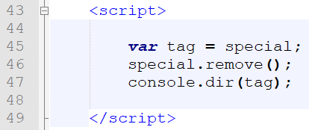

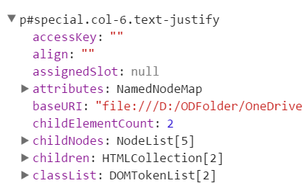
Удаление элементов из дерева документа
Удалить элемент из дерева документа можно вызывав у него метод .remove(), при этом все его дочерние элементы также исчезнут со странице. Однако сам объект-тег не уничтожается. Его можно использовать в дальнейшем.
30

Slide 31
DOM – Document Object Model
.parentNode
Element (Node, узел)
.childNodes
(объектная модель документа)
31

Slide 32
DOM – Document Object Model
(объектная модель документа)
Стандарт который определяет из каких объектов браузер собирает дерево документа, и какие свойства есть у этих объектов у этих.
https://learn.javascript.ru/document
Всё, что мы рассмотрели и есть частью стандарта DOM
32

Slide 33
Задача JavaScript – изменение HTML-документа
Добавление нового элемента:
Создать новый элемент и присоединить его, в качестве дочернего, к одному из существующих элементов;
2. Изменение элемента:
Изменение свойств элемента (в т.ч. содержимого);
Изменение его позиции в дереве документа;
3. Удаление элемента (из дерева документа).
Чтобы с тегом что-то сделать нужно его, для начала найти!
Но это уже совсем другая история…
33

Slide 34
Немного практики

Slide 35
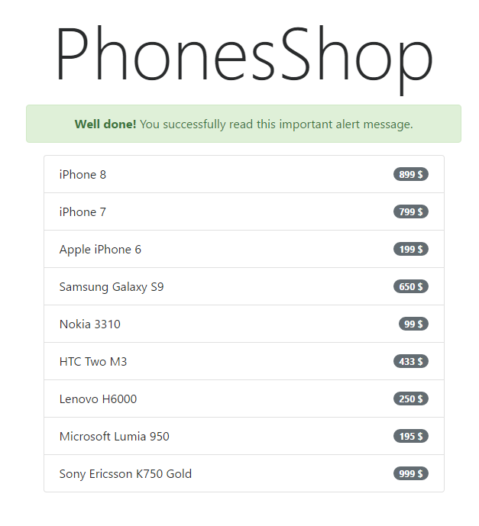
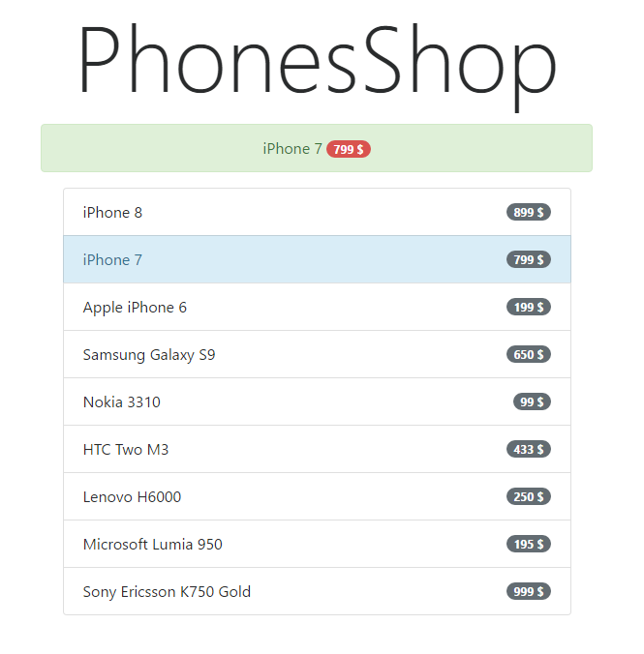
«Переключающийся баннер»
Попробуем сделать баннер который будет показывать предложения из списка товаров. Наша цель: http://files.courses.dp.ua/js/08/ex02_complete_1.html
Скопируйте заготовку по адресу:
http://files.courses.dp.ua/js/08/ex02.html
35

Slide 36
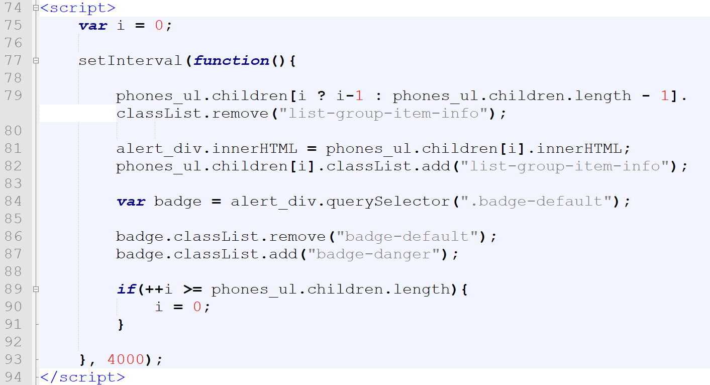
«Переключающийся баннер»
36

Slide 37
Домашнее задание

Slide 38
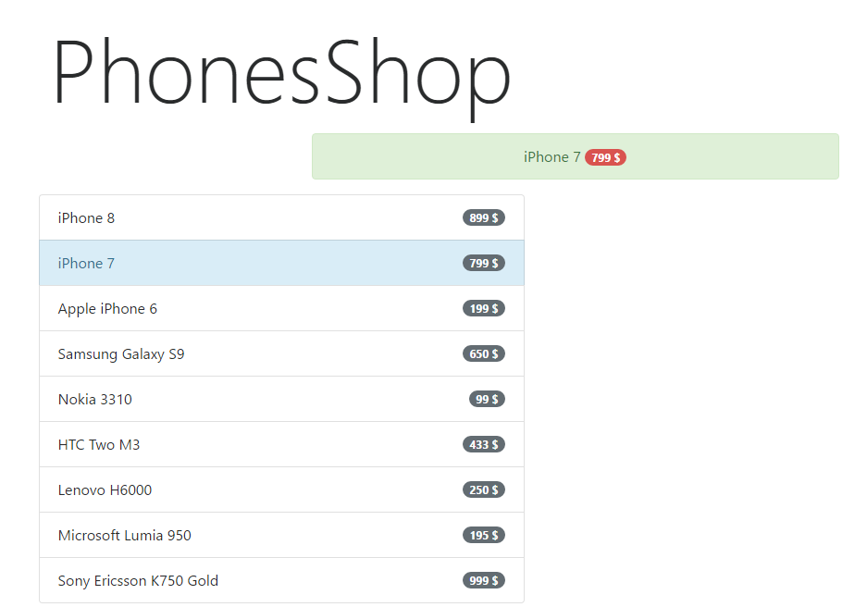
«Переключающийся баннер v1.1»
Cделайте баннер который будет «выезжать/уезжать» с предложениями из списка товаров. Наша цель: http://files.courses.dp.ua/js/08/ex02_complete_2.html
Скопируйте заготовку по адресу:
http://files.courses.dp.ua/js/08/ex02.html
38

Slide 39
Узнать о следующих свойствах:
.firstChild;
.lastChild;
.nextSibling;
.previousSibling;
.nextElementSibling;
.previousElementSibling;
https://developer.mozilla.org/ru/docs/Web/JavaScript
39

Slide 40

Дэвид Флэнаган
JavaScript: Подробное руководство
40

